Slide 1

Государственная инспекция труда
в Пермском крае
О состоянии производственного травматизма
в Пермском крае
по итогам 2024 года
Заместитель руководителя Государственной инспекции труда в Пермском крае-заместитель главного государственного инспектора труда
в Пермском крае (по охране труда)
П.Р.Бахтагареев

Slide 2

Государственная инспекция труда
в Пермском крае
Производственный травматизм
Производственный травматизм в Пермском крае
Основные виды несчастных случаев
Основные причины несчастных случаев
2

Slide 3
Государственная инспекция труда
в Пермском крае
Травматизм: причины роста
Рост количества ДТП (2023 г. -13; 2024 г.-20)
Экономическая активность предприятий
Рост несчастных случаев на объектах Ростехнадзора
(2023 г. -7; 2024 г.-13)
+6
+7 случаев
+7
+7
3

Slide 4

Государственная инспекция труда
в Пермском крае
Надзор
Проведено 104 контрольных (надзорных) мероприятия,
в т.ч. 73 по охране труда
35 по требованию прокуратуры
2 проверки по поручению Правительства РФ
29 по индикаторам риска
28 плановых
10 незамедлительных в организациях высокого риска
!
Принятые меры:
-95 предписаний об устранении нарушений, в т.ч. 40 по ОТ;
-запрещено 258 СИЗ;
-отстранено 311 работников
944 виновных юридических и должностных лица привлечено
к административной ответственности,
в т.ч. 511 по ОТ
4

Slide 5
Государственная инспекция труда
в Пермском крае
Виды профилактических мероприятий
Информирование
Консультирование
Обобщение правоприменительной практики
Профилактические визиты
Объявление предостережений
5

Slide 6
Государственная инспекция труда
в Пермском крае
Коммуникации с бизнесом
личный прием
сайт, телеграмм канал, «Вконтакте»
совещания, семинары
ответы на письменные запросы
«Онлайнинспекция.рф»
«горячая линия»
6

Slide 7
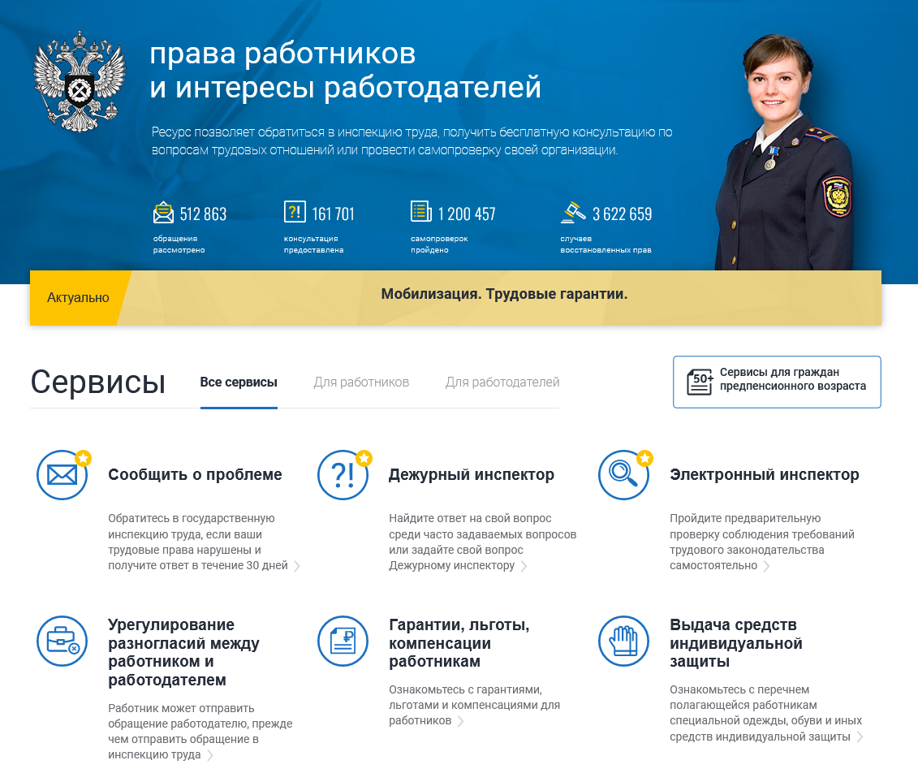
Государственная инспекция труда
в Пермском крае
Сервисы «Онлайнинспекция.рф»
7

Slide 8
Государственная инспекция труда
в Пермском крае
Индикаторы риска
!
Измерения СОУТ
Отсутствие СОУТ
Легкие несчастные случаи
8

Slide 9
Государственная инспекция труда
в Пермском крае
Травматизм 2025
9

Slide 10

Государственная инспекция труда
в Пермском крае
Благодарю за внимание!
https://git59.rostrud.gov.ru
https://vk.com/public219167258 https://ok.ru/group/70000002173945
https://t.me/git59

